Slide 1
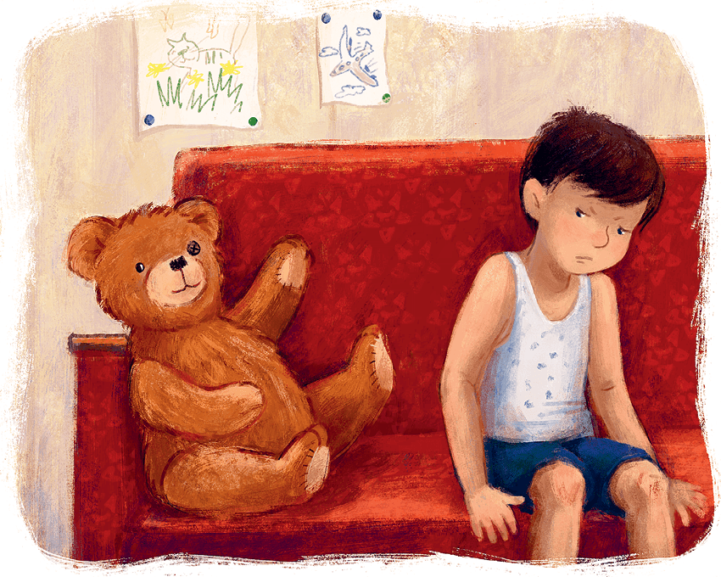
Проект «Друг детства-Виктор Драгунский»
Мини-проект старшей группы №4
2020-2021 учебный год
Воспитатель: Бахичева М.В.

Slide 2
Цели: Познакомить с творчеством В. Драгунского. Приобщить детей к чтению произведений В. Ю. Драгунского из цикла. «Денискины рассказа». Задачи: - чувствовать и понимать характер образов произведений, взаимосвязь описанного с реальностью; - формировать умение передавать свое отношение к персонажам; Показать ценность и необходимость дружбы. Развивать , речь, мышление; Воспитывать доброту, чуткость, чувство дружбы.

Slide 3
Тип проекта: познавательно-игровой.
Участники: дети старшего дошкольного возраста, родители, педагоги. Продолжительность:1 неделя (декабрь, день рождения писателя- 1 декабря 1913г-6 мая 1972гг)

Slide 4
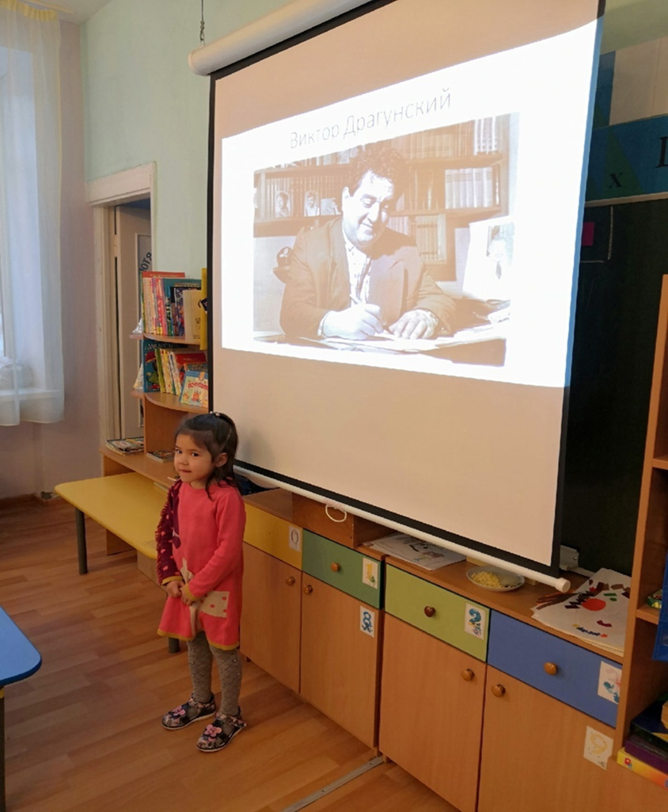
Ход проекта: Просмотр фильма «Биография В. Ю. Драгунского»

Slide 5
Просмотр мини-фильмов и презентаций: «Друг детства», «Главные реки», «Денискины рассказы», «Папа у Васи силён в математике». Изодеятельность по теме «Друг детства».

Slide 6
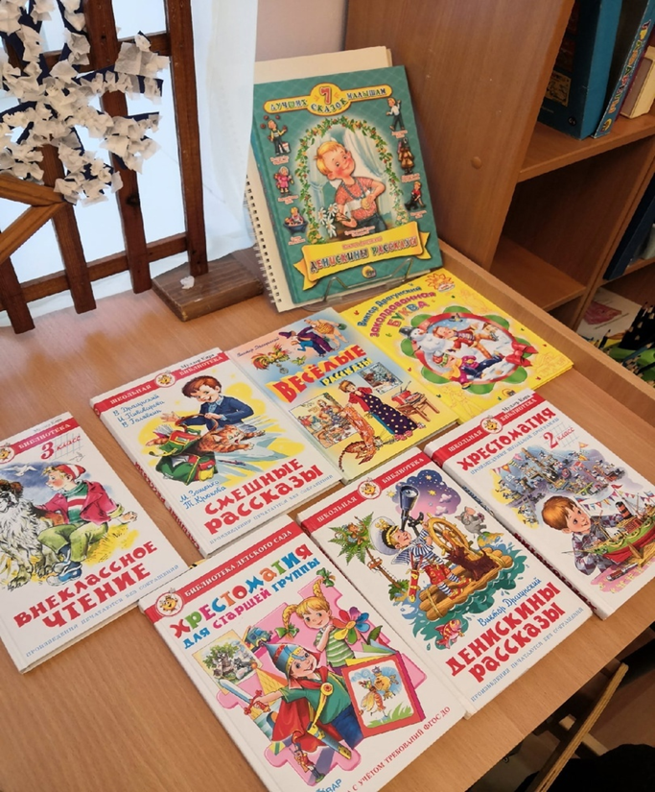
На время проведения проекта в группе была организована выставка книг Виктора Юзефовича Драгунского

Slide 7
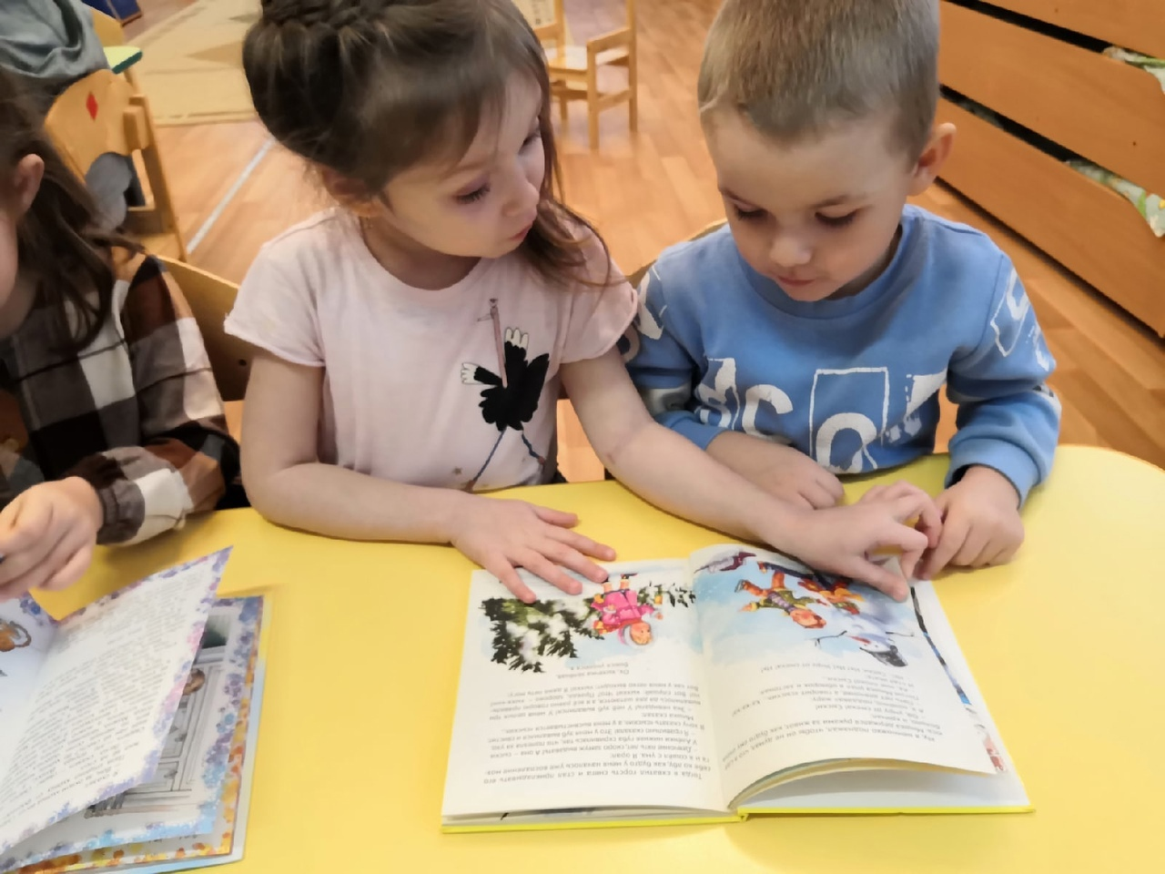
Результат: Дети познакомить с творчеством писателя Виктора Драгунского, через чтение серии произведений «Денискины рассказы». На примере его героев, сделали выводы о ценности и необходимости дружбы, чуткости и взаимовыручки. У детей улучшились речь, мышление.

